Slide 1
第5章 Android 碎片
5.4 使用ViewPager

Slide 2
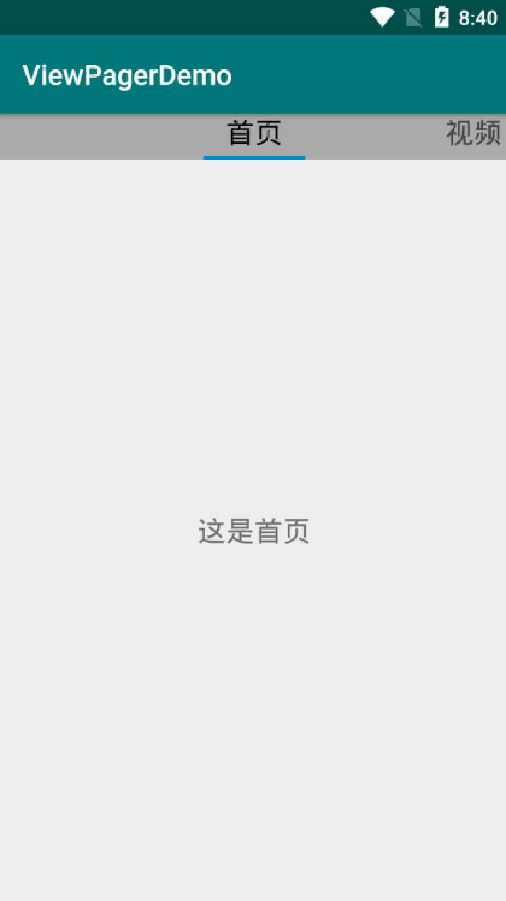
5.4 ViewPager
在TabFragmentDemo中，可以将主活动的布局文件中使用ViewPager替换Framelayout来作为碎片的容器，能实现更炫的效果，例如直接选择碎片滑动。
Viewpager，视图翻页工具，提供了多页面切换的效果。
使用适配器(adapter)填充多个view，当左右滑动时能切换不同的view。
Google官方建议使用Fragment来填充ViewPager。
使用方法：
在Activity里实例化ViewPager组件，并设置它的Adapter
一般重写PagerAdapter
当与Fragment一起使用时，重写FragmentPagerAdapter
Notes:
PagerTabStrip实现导航栏 (demodashi.com)

Slide 3
5.4.1 ViewPager 的基本用法
构建Activity的布局文件
使用标签 androidx.viewpager.widget.ViewPager 添加ViewPager组件（或design视图的Containers ）
添加子标签 androidx.viewpager.widget.PagerTabStrip，作为选项卡导航标签
创建Activity，实例化ViewPager及PagerTabStrip
构建并为ViewPager添加PagerAdapter适配器，至少实现如下方法
getCount
isViewFromObject
instantiateItem
destroyItem
getPageTitle （配置选项卡的导航标签）

Slide 4
ViewPager 的基本用法示例
<LinearLayout xmlns:android="http://schemas.android.com/apk/res/android" xmlns:app="http://schemas.android.com/apk/res-auto" xmlns:tools="http://schemas.android.com/tools" android:layout_width="match_parent" android:layout_height="match_parent" android:orientation="vertical" tools:context=".MainActivity"> <androidx.viewpager.widget.ViewPager android:id="@+id/viewPager" android:layout_width="match_parent" android:layout_height="match_parent" > <androidx.viewpager.widget.PagerTabStrip android:id="@+id/pagerTab" android:layout_width="wrap_content" android:layout_height="wrap_content" android:layout_gravity="top" android:background="@android:color/darker_gray" android:paddingLeft="5dp" android:paddingRight="5dp" /> </androidx.viewpager.widget.ViewPager> </LinearLayout>
Activity的布局文件，添加ViewPager组件和 PagerTabStrip 作为导航标签
另外可以准备4个布局文件作为ViewPager 视图：
fragment_home.xml
fragment_video.xml
fragment_quan.xml
fragment_mine.xml

Slide 5
public class MainActivity extends AppCompatActivity { //…… @Override protected void onCreate(Bundle savedInstanceState) { super.onCreate(savedInstanceState); setContentView(R.layout.activity_main); myViewPager =(ViewPager)findViewById(R.id.viewPager); myPagerTabStrip = (PagerTabStrip)findViewById(R.id.pagerTab); //……设置导航标签栏的格式 LayoutInflater inflater = getLayoutInflater(); pageHome = inflater.inflate(R.layout.fragment_home, null); pageVideo = inflater.inflate(R.layout.fragment_video, null); pageQuan = inflater.inflate(R.layout.fragment_quan, null); pageMine = inflater.inflate(R.layout.fragment_mine, null); pageList = new ArrayList<View>(); pageList.add(pageHome); pageList.add(pageVideo); pageList.add(pageQuan); pageList.add(pageMine); titleList = new ArrayList<String>();//每个页面的title数据 titleList.add("首页"); titleList.add("视频"); titleList.add("圈子"); titleList.add("我的"); myPagerAdapter = new MyPagerAdapter(pageList,titleList); myViewPager.setAdapter(myPagerAdapter); } }
MainActivity.java
实例化ViewPager及PagerTabStrip
为ViewPager准备视图以及对应的导航标签
为ViewPager添加PagerAdapter适配器

Slide 6
public class MyPagerAdapter extends PagerAdapter { private List<View> pageList; private List<String> titleList; public MyPagerAdapter(List<View> pageList,List<String> titleList) { this.pageList = pageList; this.titleList = titleList; } @Override public Object instantiateItem(ViewGroup container, int position) { //将给定的position的视图，增加到conatiner中，供其创建并显示. container.addView(pageList.get(position)); //返回一个代表新增视图页面的Object（Key），位置也可以 return pageList.get(position); //return position; } @Override /*该函数用来判断instantiateItem(ViewGroup, int)函数所返回来的Key与一个页面视图 是否是代表的同一个视图(即它俩是否是对应的，对应的表示同一个View)*/ public boolean isViewFromObject(View view, Object object) { return view == object; // 根据传来的key(如若是位置)，找到view，判断与传来的参数View view是不是同一个视图 //return view == pageList.get((int)Integer.parseInt(object.toString())); }
MyPagerAdapter.java
继承PagerAdapter，实现4个方法
如果需要显示导航标签，还需要实现getPageTitle()方法
@Override public void destroyItem(ViewGroup container, int position, Object object) { container.removeView(pageList.get(position)); } @Override public int getCount() { return pageList.size(); } @Override public CharSequence getPageTitle(int position) { //return super.getPageTitle(position); return titleList.get(position); } }

Slide 7
5.4.2 Viewpager的Adapter
ViewPager和List等控件一样是一个集合，都需要设置数据源。
PagerAdapter 数据源：List<View>
FragmentPagerAdapter 数据源 List<Fragment>
FragmentStatePagerAdapter 数据源 List<Fragmnet>
PagerAdapter类管理view对象，每次实例化前后三个view，当页面切换的时候，会销毁掉多余的view，创建新的view。
官方建议将ViewPager与Fragment配合使用，实现不同页面独立布局及响应
ViewPager和Fragment一起使用时，一般会使用其子类FragmentPagerAdapter和FragmentStatePagerAdapter，只需重写其中的getCount()方法和getItem()方法。
getCount()方法返回列表的项数。
getItem()方法返回指定位置的子项对象。

Slide 8
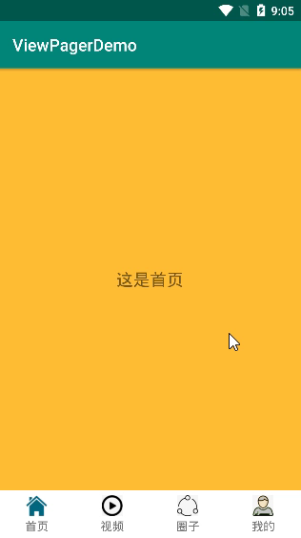
案例：使用ViewPager作为碎片的容器重写TabFragmentDemo项目。
<?xml version="1.0" encoding="utf-8"?> <LinearLayout xmlns:android="http://schemas.android.com/apk/res/android" xmlns:app="http://schemas.android.com/apk/res-auto" xmlns:tools="http://schemas.android.com/tools" android:layout_width="match_parent" android:layout_height="match_parent" android:orientation="vertical" tools:context=".MainActivity"> <androidx.viewpager.widget.ViewPager android:id="@+id/viewPager" android:layout_width="match_parent" android:layout_height="0dp" android:layout_weight="1"/> <include layout="@layout/bottom"/> </LinearLayout>
(1) 设置ViewPager布局
根据底部Tab动态加载某个碎片的容器。也可以实现滑动加载碎片。
底部导航布局

Slide 9
(2) 使用ViewPager。获取ViewPager实例，创建碎片，构造适配器，设置适配器以及监听器。
protected void onCreate(Bundle savedInstanceState) { super.onCreate(savedInstanceState); setContentView(R.layout.activity_view_pager_fragment); //获取ViewPager实例 mViewPager = (ViewPager)findViewById(R.id.viewPager); //为 ViewPager 准备碎片 initFragments(); //设置 ViewPager 的适配器以及监听器 initViewPager(); //获取底部导航组件及控件的引用 initViews(); //设置底部导航组件的点击事件监听器 initEvents(); //第一次运行初始化界面，显示第一个碎片 initFirstRun(0); }
/* 初始化碎片集，每个底部导航按钮对应一个碎片*/ private void initFragments() { mFragments = new ArrayList<>(); //将四个Fragment加入集合中 mFragments.add(new HomeFragment()); mFragments.add(new VideoFragment()); mFragments.add(new QuanFragment()); mFragments.add(new MineFragment()); }

Slide 10
为ViewPager 构造适配器，设置适配器以及监听器。
/* 设置 ViewPager 的适配器以及监听器*/ private void initViewPager(){ //初始化适配器 mAdapter = new FragmentPagerAdapter(getSupportFragmentManager()) { public Fragment getItem(int position) {//从集合中获取对应位置的Fragment return mFragments.get(position); } public int getCount() { //获取集合中Fragment的总数 return mFragments.size(); } }; //设置ViewPager的适配器 mViewPager.setAdapter(mAdapter); //记得要获取ViewPager实例 //设置ViewPager的切换监听 mViewPager.addOnPageChangeListener(new ViewPager.OnPageChangeListener() { //页面滚动事件 public void onPageScrolled(int position, float positionOffset, int positionOffsetPixels) {} //页面选中事件 public void onPageSelected(int position) { //设置ViewPager在选中页面时对应的导航标签页同步切换 resetImgs(); selectTab(position); } //页面滚动状态改变事件 public void onPageScrollStateChanged(int state) { } }); }
Notes:
创建FragmentPagerAdapter需要FragmentManager。FragmentPagerAdapter负责管理与ViewPager的对话并协同工作：首先将getItem()方法返回的Fragment添加给Activity，然后才能使用Fragment完成自己的工作，这也就是创建FragmentPagerAdapter时需要FragmentManager的原因。
FragmentManager负责管理Fragment并将它们的视图添加到Activity的视图层级结构中。FragmentManager管理着fragment事务，fragment事务被用来添加、移除、附加、分离或者替换fragment队列中的fragment。

Slide 11
(3)实现底部导航功能。获取底部导航组件及控件的引用，设置监听器进行导航。
protected void onCreate(Bundle savedInstanceState) { super.onCreate(savedInstanceState); setContentView(R.layout.activity_view_pager_fragment); //获取ViewPager实例 mViewPager = (ViewPager)findViewById(R.id.viewPager); //为 ViewPager 准备碎片 initFragments(); //设置 ViewPager 的适配器以及监听器 initViewPager(); //获取底部导航组件及控件的引用 initViews(); //设置底部导航组件的点击事件监听器 initEvents(); //第一次运行初始化界面，显示第一个碎片 initFirstRun(0); }
/*获取底部导航组件及控件的引用*/ private void initViews() { mTabHome = (LinearLayout) findViewById(R.id.id_tab_home); mTabVideo = (LinearLayout) findViewById(R.id.id_tab_video); mTabQuan = (LinearLayout) findViewById(R.id.id_tab_quan); mTabMine = (LinearLayout) findViewById(R.id.id_tab_mine); mImgHome = (ImageButton) findViewById(R.id.id_tab_home_img); mImgVideo = (ImageButton) findViewById(R.id.id_tab_video_img); mImgQuan = (ImageButton) findViewById(R.id.id_tab_quan_img); mImgMine = (ImageButton) findViewById(R.id.id_tab_mine_img); }

Slide 12
/*设置底部导航组件的点击事件监听器*/ private void initEvents() { mTabHome.setOnClickListener(onClickListener); mTabVideo.setOnClickListener(onClickListener); mTabQuan.setOnClickListener(onClickListener); mTabMine.setOnClickListener(onClickListener); } View.OnClickListener onClickListener = new View.OnClickListener() { @Override public void onClick(View v) { //先将导航的ImageButton置为灰色 resetImgs(); /*然后根据点击的导航标签切换碎片，
并设置对应的ImageButton为pressed时的图片*/ switch (v.getId()) { case R.id.id_tab_home: selectTab(0); break; case R.id.id_tab_video: selectTab(1); break; case R.id.id_tab_quan: selectTab(2); break; case R.id.id_tab_mine: selectTab(3); break; } } };
/*将四个ImageButton设置为灰色*/ private void resetImgs() { mImgHome.setImageResource(R.mipmap.tab_home_normal); mImgVideo.setImageResource(R.mipmap.tab_video_normal); mImgQuan.setImageResource(R.mipmap.tab_quan_normal); mImgMine.setImageResource(R.mipmap.tab_mine_normal); }
/*显示第i个碎片*/ private void selectTab(int i) { //设置ViewPager显示当前点击的导航组件所对应的碎片 mViewPager.setCurrentItem(i); //根据点击的Tab设置对应的ImageButton为pressed时的图片 switch (i) { case 0: mImgHome.setImageResource(R.mipmap.tab_home_pressed); break; case 1: mImgVideo.setImageResource(R.mipmap.tab_video_pressed); break; case 2: mImgQuan.setImageResource(R.mipmap.tab_quan_pressed); break; case 3: mImgMine.setImageResource(R.mipmap.tab_mine_pressed); break; } }

Slide 13
5.4.2 Viewpager的Adapter
FragmentPagerAdapter和FragmentStatePagerAdapter
后者在卸载不需要的fragment时，会销毁该fragment，事务提交后，activity的FragmentManager中的fragment会被彻底移除。但销毁fragment时，状态信息可以在onSaveInstanceState(Bundle)中保存下来，用户切换回来时，保存的实例状态可以用来生成新的fragment。
相比之下， FragmentPagerAdapter，有不同的做法，对于不再需要的fragment， FragmentPagerAdapter只销毁其视图，但其实例还保留在FragmentManager中，因此，采用FragmentPagerAdapter创建的fragment永远不会被销毁。
因此：
FragmentStatePagerAdapter适用于页面较多的情况；
FragmentPagerAdapter适用于页面较少的情况。
但是有页面数据需要刷新的情况，不管是页面少还是多，还是要用FragmentStatePagerAdapter，否则页面会因为没有重建得不到刷新。
Notes:
通常来说，FragmentPagerAdapter是一次性将所有页卡都加载完毕，没有销毁的。而FragmentStatePagerAdapter并不是一次性将页卡都加载完毕，而是默认每次加载进三个页卡，当前页卡被滑动消失就会被销毁。这是它们的区别。因此如果页卡较多，建议采用FragmentStatePagerAdapter适配器。

Slide 14
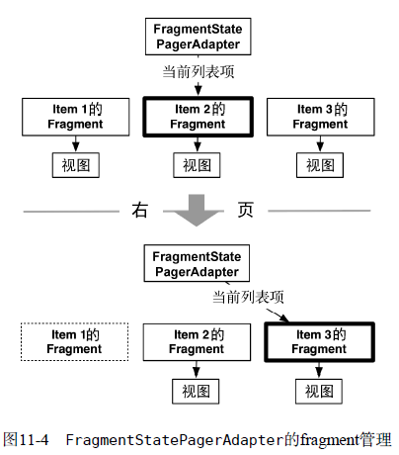
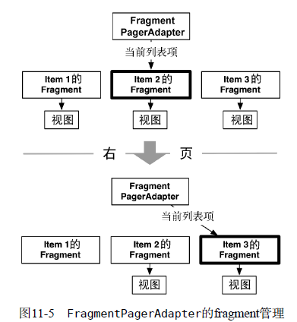
FragmentPagerAdapter和FragmentStatePagerAdapter
FragmentStatePagerAdapter的fragment管理
FragmentPagerAdapter的fragment管理

Slide 15
5.4.3 ViewPager的标题栏
给ViewPager设置标题栏有一下几种方式：
PagerTabStrip： 带有下划线，可以用于导航
PagerTitleStrip：不带下划线，不可用于导航，仅用于显示
TabLayout：5.0后推出，与前2者不同，不是ViewPager的一部分，可以独立于ViewPager使用
此外，也可以不带标题栏，使用自定义的导航标签
例如上一案例中的底部导航

Slide 16
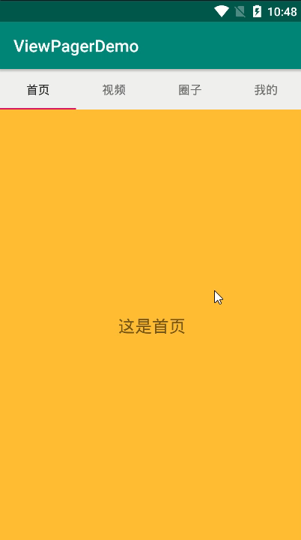
使用 TabLayout 添加标签页
TabLayout 提供了一种横向显示标签页的方式。当与 ViewPager 结合使用时，TabLayout 可以让用户在滑动视图中浏览ViewPager管理的各个页面。
<androidx.viewpager.widget.ViewPager xmlns:android="http://schemas.android.com/apk/res/android" android:id="@+id/pager" android:layout_width="match_parent" android:layout_height="match_parent"> <com.google.android.material.tabs.TabLayout android:id="@+id/tab_layout" android:layout_width="match_parent" android:layout_height="wrap_content" /> </androidx.viewpager.widget.ViewPager>
TabLayout使用 setupWithViewPager() 将 TabLayout 与 ViewPager 相关联。TabLayout 中的各个标签页会自动填充 PagerAdapter 中的页面标题。

Slide 17
protected void onCreate(Bundle savedInstanceState) { super.onCreate(savedInstanceState); setContentView(R.layout.activity_tab_layout); //获取ViewPager实例 mViewPager = (ViewPager)findViewById(R.id.viewPager); TabLayout tabLayout = findViewById(R.id.tab_layout); tabLayout.setupWithViewPager(mViewPager); //为 ViewPager 准备碎片 initFragments(); //设置 ViewPager 的适配器以及监听器 initViewPager(); }
/* 设置 ViewPager 的适配器以及其它动作*/ private void initViewPager(){ //初始化适配器 mAdapter = new FragmentPagerAdapter(getSupportFragmentManager()) { public Fragment getItem(int position) { return mFragments.get(position); } public int getCount() { //获取集合中Fragment的总数 return mFragments.size(); } public CharSequence getPageTitle(int position) { switch (position) { case 0: return "首页"; case 1: return "视频"; case 2: return "圈子"; case 3: return "我的"; } return "其它"; } }; //设置ViewPager的适配器 mViewPager.setAdapter(mAdapter); //记得要获取ViewPager实例 }
使用 setupWithViewPager() 将 TabLayout 与 ViewPager 相关联
在适配器中实现 getPageTitle方法

Slide 18
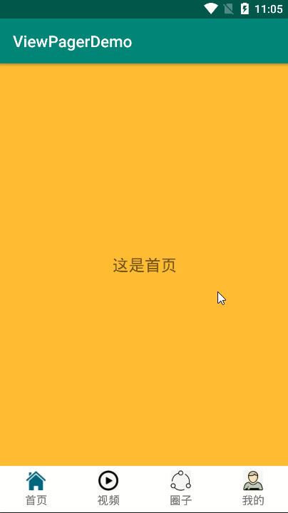
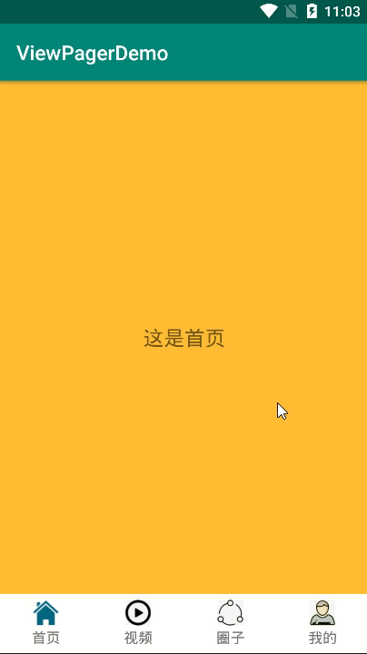
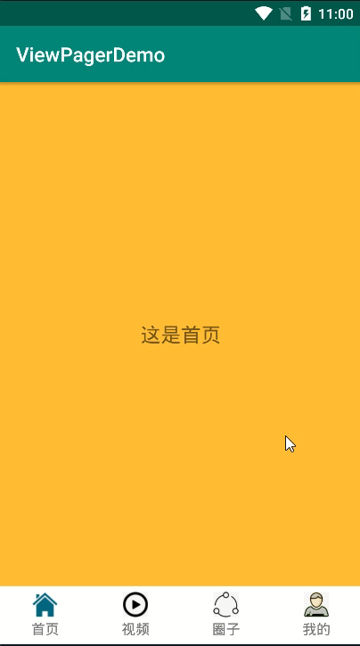
5.4.4 ViewPager 的翻页动画
setPageTransformer(boolean reverseDrawingOrder, PageTransformer transformer)
开源框架ViewPagerTransforms，里面有十几种翻页动画，Github地址：ViewPagerTransforms
Notes:
(3条消息) ViewPager 全面总结_编码之路-CSDN博客_viewpager

Slide 19
5.4.5 ViewPager的翻页监听
mViewPager.addOnPageChangeListener(new ViewPager.OnPageChangeListener() {……});
重写方法
onPageScrolled(int position, float positionOffset, int positionOffsetPixels)
页面滑动状态停止前一直调用
onPageSelected(int position)
滑动后显示的页面和滑动前不同时调用
onPageScrollStateChanged(int state)
页面状态改变时调用
Notes:
(3条消息) ViewPager 全面总结_编码之路-CSDN博客_viewpager

Slide 20
ViewPager的其它应用
实现轮播图效果
实现画廊效果
……

Slide 21
5.4.6 ViewPager2
ViewPager的改进版本，基于RecyclerView进行开发，主要区别有：
FragementStateAdapter替换FragementStatePagerAdapter
RecyclerView.Adapter替代PagerAdapter
registerOnPageChangeCallback 替换 addPageChangeListener
ViewPager2的功能特点：
允许垂直分页
支持RTL布局（自右向左）
改善数据更改通知
支持使用代码滚动ViewPager2
支持局部刷新
引入了MarginPageTransformer以提供在页面之间创建控件的功能
引入了CompositePageTransformer 来组合多个 Page Transformer
使用方法参考demo：https://blog.csdn.net/xiangshiweiyu_hd/article/details/104005810

Slide 22
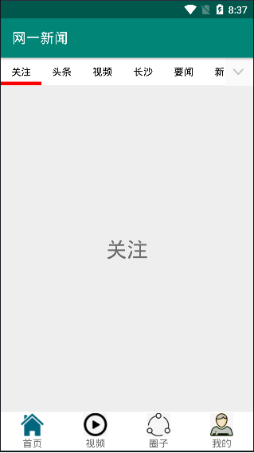
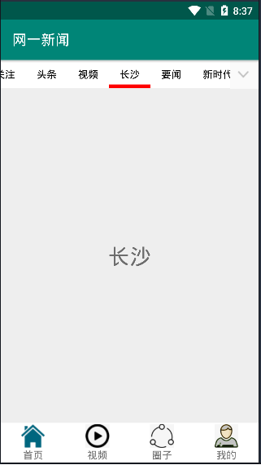
5.4.7 Android项目导航综合实例
综合使用底部导航、ViewPager、Fragment等构建常见的APP导航。
底部导航
内导航

Slide 23
5.4.7 Android项目导航综合实例
底部导航
与动态的使用Fragment一致，可切换到4个不同的页面。
使用 ViewPager(或FrameLayout)存放碎片。
底部导航“首页”切换到HomeFragment碎片
“首页”碎片嵌套了若干个简单碎片：任意数量内导航
“首页”碎片采用顶部单选按钮组实现导航，用HorizontalScrollView存放单选按钮组
使用了ViewPager存放碎片，每一个碎片是一个简单的NewsChannelFragment动态碎片

Slide 24
1.底部导航
与动态使用Fragment的实例相同。
设置content_main.xml，用ViewPager存放碎片。
底部导航采用布局文件bottom.xml
<androidx.viewpager.widget.ViewPager android:id="@+id/viewPager" android:layout_width="match_parent" android:layout_height="0dp" android:layout_weight="1"/> <include layout="@layout/bottom"/>
放碎片的容器
底部导航

Slide 25
2.任意数量内导航
<RelativeLayout android:layout_width=“match_parent” android:layout_height=“wrap_content”> <!-- 导航标签，包含一个单选按钮组--> <HorizontalScrollView android:id=“@+id/hvChannel” android:layout_width=“match_parent” android:layout_height=“wrap_content” android:layout_toLeftOf=“@+id/ivShowChannel” android:scrollbars=“none”> <!-- 放内导航标签的单选按钮组，单选按钮根据资源文件动态创建 --> <RadioGroup …> </HorizontalScrollView> <!-- 任意数量不能显示时的缩略符号 --> <ImageView …/> </RelativeLayout> <!-- 放置内导航的碎片的ViewPager--> <androidx.viewpager.widget.ViewPager android:id="@+id/vpNewsList" android:layout_width="match_parent" android:layout_height="match_parent" />
底部导航“首页”切换到HomeFragment碎片，该碎片包含了多个碎片，并且碎片根据资源文件的配置，在需要的时候进行动态创建。
内导航的标签，放RadioGroup
内导航碎片的容器

Slide 26
内导航
ViewPager使用方法：
(1) 设置ViewPager布局
(2) 创建碎片
(3) 创建适配器
(4) 设置适配器
在HomeFragment中使用碎片。
HomeFragment在onCreateView方法中
(1)设置ViewPager，主要是Adapter
(2)构造内导航的碎片
然后：
(3)初始化内导航标签
(4)设置单选按钮的点击事件（ViewPager换页）
最后：需要内导航与ViewPager的换页保持一致：
(5)设置ViewPager的切换监听

Slide 27
public View onCreateView(LayoutInflater inflater, ViewGroup container, Bundle savedInstanceState) { // Inflate the layout for this fragment if(view==null){ view=inflater.inflate(R.layout.fragment_home, container, false); viewPager=(ViewPager)view.findViewById(R.id.vpNewsList); initViewPager(); //……
}
return view; }
private void initViewPager(){ FragmentManager fragmentManager = super.getActivity().getSupportFragmentManager(); adapter=new NewsPageFragmentAdapter(fragmentManager, channelList); viewPager.setAdapter(adapter); viewPager.setOffscreenPageLimit(2);//预加载页面数量 viewPager.addOnPageChangeListener(this);//监听器
viewPager.setCurrentItem(0); //设置显示第 1 个碎片
viewPager.addOnPageChangeListener(this); //设置 ViewPager 的切换监听 }
HomeFragment的
onCreateView方法
为内导航容器ViewPager 设置适配器及监听器

Slide 28
内导航的碎片?
1. 创建碎片类：NewsChannelFragment
创建NewsChannelFragment继承Fragment，作为内导航各碎片的模板。
NewsChannelFragment提供了静态方法NewInstance方法用于动态创建碎片，同时通过Fragment.setArguments()将个性化数据（参数）传递给碎片实例。随后，碎片在创建时可以在其生命周期方法onCreate()中取出该参数，在onCreateView()中基于该参数对碎片进行个性化配置。
2. 创建ViewPager的适配器NewsPageFragmentAdapter
创建 NewsPageFragmentAdapter 继承 FragmentPagerAdapter，实现 getItem()，getCount() 等方法，其中 getItem() 方法使用 NewsChannelFragment 碎片提供的静态方法 NewInstance() 动态创建对应的碎片实例。
3. 配置ViewPager的Adapter。

Slide 29
public class NewsPageFragmentAdapter extends FragmentStatePagerAdapter { private String[] channelList; private FragmentManager fm; public NewsPageFragmentAdapter(FragmentManager fm, String[] channelList) { super(fm); this.channelList = channelList; this.fm=fm; } @Override public Fragment getItem(int idx) { String newsCategoryTitle = channelList[idx]; return NewsChannelFragment.newInstance(newsCategoryTitle); } @Override public int getCount() { return channelList.length; } }
NewsPageFragmentAdapter类

Slide 30
public class NewsChannelFragment extends Fragment { private static final String ARG_CATEGORY_TITLE = "category_title"; private String newsCategoryTitle = "Default"; private TextView mTitleField; public static NewsChannelFragment newInstance(String newsCategoryTitle) { Bundle args = new Bundle(); args.putString(ARG_CATEGORY_TITLE, newsCategoryTitle); NewsChannelFragment fragment = new NewsChannelFragment(); fragment.setArguments(args); return fragment; } public NewsChannelFragment() { // Required empty public constructor }
NewsChannelFragment 类

Slide 31
@Override public void onCreate(Bundle savedInstanceState) { super.onCreate(savedInstanceState); try { newsCategoryTitle = (String) getArguments().getString(ARG_CATEGORY_TITLE); }catch (java.lang.NullPointerException e) { System.out.println("Fragment getArg error!"); } } @Override public View onCreateView(LayoutInflater inflater, ViewGroup container, Bundle savedInstanceState) { // Inflate the layout for this fragment View view = inflater.inflate(R.layout.fragment_news_channel, container, false); mTitleField = (TextView) view.findViewById(R.id.newsCategoryTitle); mTitleField.setText(newsCategoryTitle); return view; }
}
NewsChannelFragment 类

Slide 32
思考：
为什么要用newInstance来实例化Fragment后传递数据？
为什么不能直接向Fragment的构造函数传递参数，构造碎片实例？
Notes:
https://www.jianshu.com/p/ecbac58107d1

Slide 33
向Fragment传递参数
实例化自定义Fragment时，官方推荐Fragment.setArguments(Bundle bundle) 传递参数，不推荐通过构造函数直接传递参数。尝试实现有参构造函数时，可能抛出以下异常。
Avoid non-default constructors in fragments: use a default constructor plus Fragment#setArguments(Bundle) instead less... (Ctrl+F1)
Inspection info:From the Fragment documentation:
Every fragment must have an empty constructor, so it can be instantiated when restoring its activity's state. It is strongly recommended that subclasses do not have other constructors with parameters, since these constructors will not be called when the fragment is re-instantiated; instead, arguments can be supplied by the caller with setArguments(Bundle) and later retrieved by the Fragment with getArguments().
Issue id: ValidFragment
More info: http://developer.android.com/reference/android/app/Fragment.html#Fragment()
究其原因，在于在某些异常情况下（例如横竖屏切换）Fragment在销毁重建时其托管的活动会重新构建它所管理的Fragment，但只会调用其无参构造，因此无法通过有参构造获得传递给Fragment的数据字段。
参考：https://blog.csdn.net/lingyuntang/article/details/52063141

Slide 34
向Fragment传递参数的方法
1. 在自定义Fragment类中提供静态方法，使用setArguments()传递数据：
public NewsChannelFragment() { // Required empty public constructor } public static NewsChannelFragment newInstance(String newsCategoryTitle) { Bundle args = new Bundle(); args.putString(ARG_CATEGORY_TITLE, newsCategoryTitle); NewsChannelFragment fragment = new NewsChannelFragment(); fragment.setArguments(args); return fragment; }
2. 在使用其创建对象并传参时，对应方法如下:
NewsChannelFragment fragment = NewsChannelFragment.newInstance(newsCategoryTitle);
3.取值时可以在Fragment的onCreate()中通过getArguments()获取。
public void onCreate(Bundle savedInstanceState) { super.onCreate(savedInstanceState); try { newsCategoryTitle = (String) getArguments().getString(ARG_CATEGORY_TITLE); }catch (java.lang.NullPointerException e) {} }

Slide 35
内导航
ViewPager使用方法：
(1) 设置ViewPager布局
(2) 创建碎片
(3) 创建适配器
(4) 设置适配器
在HomeFragment中使用碎片。
HomeFragment在onCreateView方法中
(1)设置ViewPager，主要是Adapter
(2)构造内导航的碎片
然后：
(3)初始化内导航标签
(4)设置单选按钮的点击事件（ViewPager换页）
最后：需要内导航与ViewPager的换页保持一致：
(5)设置ViewPager的切换监听

Slide 36
public View onCreateView(LayoutInflater inflater, ViewGroup container, Bundle savedInstanceState) { // Inflate the layout for this fragment if(view==null){ view=inflater.inflate(R.layout.fragment_wechat, container, false); viewPager=(ViewPager)view.findViewById(R.id.vpNewsList); initViewPager(); rgChannel=(RadioGroup)view.findViewById(R.id.rgChannel); hvChannel=(HorizontalScrollView)view.findViewById(R.id.hvChannel); initTab(inflater); //初始化内导航标签 rgChannel.setOnCheckedChangeListener( //单选按钮的监听事件响应 new RadioGroup.OnCheckedChangeListener() { @Override public void onCheckedChanged(RadioGroup group,int checkedId) { viewPager.setCurrentItem(checkedId); } }); } return view; }
HomeFragment的
onCreateView方法
（3）初始化内导航标签

Slide 37
初始化内导航标签
HomeFragment的
initTab()方法
//初始化内导航标签
private void initTab(LayoutInflater inflater){
for(int i=0;i<channelList.length;i++){//以下添加单选按钮的实例到内导航
RadioButton rb=(RadioButton)inflater.inflate(R.layout.tab_rb, null);
rb.setId(i);
rb.setText(channelList[i]);
RadioGroup.LayoutParams params=new
RadioGroup.LayoutParams(RadioGroup.LayoutParams.WRAP_CONTENT,
RadioGroup.LayoutParams.WRAP_CONTENT);
rgChannel.addView(rb,params);
}
rgChannel.check(0); //模拟选择第一个选项
}

Slide 38
内导航
ViewPager使用方法：
(1) 设置ViewPager布局
(2) 创建碎片
(3) 创建适配器
(4) 设置适配器
在HomeFragment中使用碎片。
HomeFragment在onCreateView方法中
(1)设置ViewPager，主要是Adapter
(2)构造内导航的碎片
然后：
(3)初始化内导航标签
(4)设置单选按钮的点击事件（ViewPager换页）
最后：需要内导航与ViewPager的换页保持一致：
(5)设置ViewPager的切换监听

Slide 39
public View onCreateView(LayoutInflater inflater, ViewGroup container, Bundle savedInstanceState) { // Inflate the layout for this fragment if(view==null){ view=inflater.inflate(R.layout.fragment_home, container, false); viewPager=(ViewPager)view.findViewById(R.id.vpNewsList); initViewPager(); rgChannel=(RadioGroup)view.findViewById(R.id.rgChannel); hvChannel=(HorizontalScrollView)view.findViewById(R.id.hvChannel); initTab(inflater); //初始化内导航标签 rgChannel.setOnCheckedChangeListener( //单选按钮的监听事件响应 new RadioGroup.OnCheckedChangeListener() { @Override public void onCheckedChanged(RadioGroup group,int checkedId) { viewPager.setCurrentItem(checkedId); } }); } return view; }
HomeFragment的
onCreateView方法
(4)设置单选按钮的点击事件（ViewPager换页）

Slide 40
内导航
ViewPager使用方法：
(1) 设置ViewPager布局
(2) 创建碎片
(3) 创建适配器
(4) 设置适配器
在HomeFragment中使用碎片。
HomeFragment在onCreateView方法中
(1)设置ViewPager，主要是Adapter
(2)构造内导航的碎片
然后：
(3)初始化内导航标签
(4)设置单选按钮的点击事件（ViewPager换页）
最后：需要内导航与ViewPager的换页保持一致：
(5)设置ViewPager的切换监听

Slide 41
ViewPager的事件监听
HomeFragment实现ViewPager.OnPageChangeListener接口。
需要重写onPageScrolled(), onPageSelected()方法和onPageScrollStateChanged()方法。
@Override
public void onPageScrolled(int i, float v, int i1) { }
@Override
//某个碎片被选中时的动作
public void onPageSelected(int i) {
setTab(i);
}
@Override
public void onPageScrollStateChanged(int i) { }

Slide 42
HomeFragment的
setTab方法
//设置选定某个碎片时水平滚动视图的显示HorizontalScrollView，滚动显示对应标签
private void setTab(int idx){
RadioButton rb=(RadioButton)rgChannel.getChildAt(idx);
rb.setChecked(true); // 该单选按钮被选中
int left=rb.getLeft();
int width=rb.getMeasuredWidth();
DisplayMetrics metrics=new DisplayMetrics();
super.getActivity().getWindowManager().getDefaultDisplay().getMetrics(metrics);
int screenWidth=metrics.widthPixels;
int len=left+width/2-screenWidth/2;
hvChannel.smoothScrollTo(len, 0);
}

Slide 43
ViewPager的事件监听
setTab方法实现相关操作：
内导航的viewPager切换至相应的NewsChannelFragment碎片
调整水平滚动视图的显示，使相应的单选按钮显示在屏幕中央的合适位置。
其中使用了DisplayMetrics类，处理当前屏幕的密度。
注：选定单选按钮的外观显示是通过tab_selector.xml实现的。

Slide 44
内导航的Tab选定时的显示效果
tab_rb.xml
<?xml version="1.0" encoding="utf-8"?>
<RadioButton xmlns:android="http://schemas.android.com/apk/res/android"
android:layout_width="wrap_content"
android:layout_height="30dp"
android:text=""
android:background="@drawable/tab_selector"
android:paddingLeft="15dp"
android:paddingRight="15dp"
android:paddingTop="10dp"
android:paddingBottom="10dp"
android:button="@null"
/>

Slide 45
项目延伸
可以在该项目的基础上进行以下尝试：
制作大项目UI：
Fragment导航；
Toolbar；
用户注册。

Slide 46
小结
Fragment的动态实例化
ViewPager的使用方法
Adapter的实现，主要实现getItem()方法
ViewPager.setCurrentItem()->getItem();
向碎片传递实例化参数
setArguments()方法
然后在onCreate()方法获取参数，在onCreateView()配置碎片。

Slide 47
思考：
1. 数据的传递：string.xml 中的新闻频道数组是如何覆盖HomeFragment中声明的 channelList 数组的？
2. 如何将特定页面（例如宝宝相册页）加入作为第一个内导航的页面（碎片）？
3. 用于底部导航时，如何禁止 ViewPager 滑动？

